Slide 1

Außergerichtliche Streitbeilegung: Grundsatz- und Praxisfragen der Meditation
Tagung der deutsch italienischen Juristenvereinigung am 09.05.2025 in Bamberg
Dr. Marc Laukemann

Slide 2
Dr. Marc Laukemann
Rechtsanwalt
Partner bei LFR Laukemann Former Rösch Rechtsanwälte Partnerschaft mbB
Fachanwalt für Handels- und Gesellschaftsrecht sowie gewerblichen Rechtsschutz
zertifizierter Wirtschaftsmediator (IHK)
Business Coach (IHK)

Slide 3
Agenda
Relevanz der Wirtschaftsmediation
Mehrwert von Mediation gegenüber dem Gerichtsverfahren
Kulturelle Unterschiede und Auswirkungen
Methoden der Mediation
Moderne Konzepte der Mediation
Techniken für Mediationsverhandlungen
Diskussion
Fallarbeit

Slide 4
Relevanz der Wirtschaftsmediation im internationalen Umfeld
Globale Bedeutung der Mediation
Teilnehmerberichte

Slide 5
Globale Bedeutung der Mediation
England, USA und Australien
Deutschland – Mediationsgesetz 2012
EU-Initiativen – Richtlinie 2008/52/EG
Hamburger Mediationsstelle

Slide 6
Teilnehmerberichte
Beispiele aus der Praxis – Wo wäre Mediation hilfreich gewesen?

Slide 7
Der Mehrwert von Mediation gegenüber dem Gerichtsverfahren
Mediation vs. Gerichtsverfahren
Vorteile der Wirtschaftsmediation
Fall 1: deutsch-italienische Zusammenarbeit

Slide 8
Mediation vs. Gerichtsverfahren
Kriterium | Mediation | Gerichtsverfahren
Kosten | In der Regel niedriger; Kosten werden oft zwischen den Parteien geteilt; häufig übernehmen Rechtsschutzversicherungen die Mediationskosten | Höhere Kosten durch Gerichtsgebühren, Anwaltskosten und mögliche Gutachterhonorare; Kosten steigen je nach Verfahrensdauer
Dauer | Schneller Abschluss möglich; durchschnittlich wenige Wochen bis Monate | Längere Verfahrensdauer; oft mehrere Monate bis Jahre; je nach Instanzenzug und Gerichtsauslastung
Vertraulichkeit | Verfahren ist Vertraulich; Inhalte bleiben unter den Beteiligten | Öffentliches Verfahren; Verhandlung und Urteil i. d. R. öffentlich
Beziehungserhalt | Fördert kooperative Lösungen; kann Geschäftsbeziehungen erhalten oder verbessern | Konfrontatives Verfahren; Beziehungen können dauerhaft belastet oder zerstört werden

Slide 9
Vorteile der Mediation
Win-Win-Ansatz
Kosten- und Zeitersparnis
Vertraulichkeit
Erhalt der Geschäftsbeziehungen
Schnelligkeit
Vermeiden des „Nullsummenspiels“

Slide 10

Gruppenarbeit

Slide 11
Praxisbeispiel
Ein deutsches Maschinenbauunter-nehmen und ein italienischer Zulieferer geraten in einen Konflikt über die Nutzung und Lizenzierung eines gemeinsam entwickelten Patents. Klare schriftliche Vereinbarungen, insbesondere ein Gerichtsstandsvereinbarung fehlen. Beide Unternehmen hatten in der Vergangenheit erfolgreich zusammengearbeitet, doch Uneinigkeiten über die Rechte und Pflichten hinsichtlich des Patents führten zu Spannungen.

Slide 12
Was ist ein Anwalt? Wie eignet er sich für den Anwaltsberuf?
Es muss um einen rhetorisch begabten Schauspieler gehen, der trotz unbestechlicher Integrität wendig genug ist, die Rollen zu wechseln, und klug genug, in jeder Rolle die optimalen juristischen Argumente für seine Partei zu finden. (Holger Altmeppen)

Slide 13
Frage 1
Welche Problematiken bestehen hinsichtlich der Vertragsauslegung, der kulturellen Unterschiede und der bestehenden Geschäftsbeziehung?

Slide 14
Problemstellung
1. Vertragsauslegung
Unterschiedliche Interpretation der bestehenden Verträge bezüglich der Patentnutzung
Rechtswahl und Gerichtsstand

Slide 15
Problemstellung
2. Kulturelle Unterschiede
Kommunikationsstil
Verhandlungsführung

Slide 16
Problemstellung
3. Bestehende Geschäftsbeziehung
Vertrauensverlust

Slide 17
Frage 2
Wann ist die Mediation das richtige Instrument zur Konfliktlösung?
Welches Ergebnis könnte erzielt werden? Welche Vorteile hat die Mediation gegenüber einem Gerichtsverfahren?

Slide 18
Mediationsprozess
Wahl des Konfliktlösungstools

Slide 19
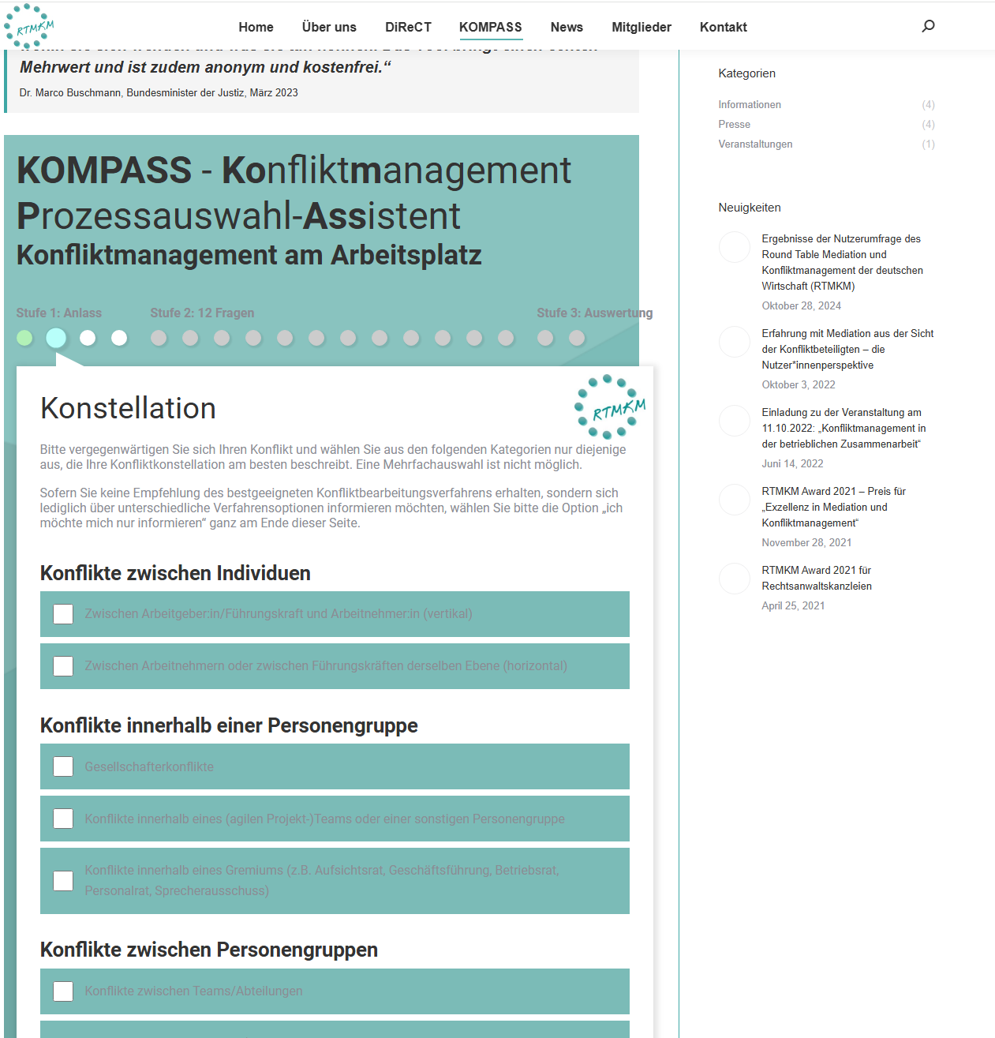
KOMPASS - Konfliktmanagement Prozessauswahl-Assistent
https://rtmkm.de/home/kompass/

Slide 20
Konfliktlösungstool
 | Richter | Schlichter | Mediator
Lösungsweg | durch den Dritten | dank des Dritten | mit dem Dritten
Aufgabe | Entscheidung fällen | Möglichkeiten vorgeben | Verfahren vorgeben
Kompetenzen | Verfahrensherrschaft mit Entscheidungsgewalt | Verfahrensherrschaft mit Lösungsvorschlägen | Verfahrensherrschaft
Vorgehensweise | Transformation des sozialen Konflikts in ein juristisches Problem; Problembearbeitung | Sach- und Problembearbeitung | Konflikt-,insbesondere Beziehungsbearbeitung
Entscheidungsmaßstab | Abstrakt-generelle Normen (kodifizierte Sozialnormen) | Normen der Gesellschaft sowie der Parteien | Normen der Beteiligten; Eigenverantwortlichkeit
Funktion des Dritten | Ausgleich und Rechtsfrieden | Ausgleich und Vermittlung | Ausgleich, Vermittlung und Transformation
Zielrichtung | Soziale Sicherheit und Ordnung, Rechtsfriede als sozialer Friede | Sozialer und individueller Friede | Individueller Friede und individuelle Entwicklung

Slide 21
Einsatzbereiche für Mediationen
Hochstrittige familiäre Auseinandersetzungen
Arbeitskonflikte mit tiefem Vertrauensverlust
Internationale Konflikte mit kulturellen Barrieren

Slide 22
Frage 3
Wie könnte der Mediationsprozess gestaltet werden? Worauf muss sich der Mediator vor dem Hintergrund der unterschiedlichen Kulturen insbesondere vorbereiten?

Slide 23
Mediationsprozess
Amts der Europäischen Union für geistiges Eigentum (EUIPO) https://www.euipo.europa.eu/de/mediation-centre (Einleitung - kostenlos am Sitz der EUIPO in Brüssel EUR 1200)

Slide 24
Mediationsprozess
Wahl des Mediators
Ort und Sprache
Strukturierter Ablauf

Slide 25
Kulturelle Vorbereitung des Mediators
Verständnis kultureller Unterschiede
Sensibilität für Machtverhältnisse
Vermeidung von Kulturalisierung

Slide 26
Mögliche Ergebnisse
Klare Lizenzvereinbarung
Regelung zur Gewinnverteilung
Zukünftige Zusammenarbeit

Slide 27
Vorteile
Vertraulichkeit
Zeit- und Kostenersparnis
Erhalt der Geschäftsbeziehung
Flexibilität

Slide 28
Kulturelle Unterschiede und ihre Auswirkungen auf die Mediation
Einführung in die interkulturelle Mediation
Besonderheiten der italienischen Mediation

Slide 29
Einführung in die interkulturelle Mediation
Bedeutung kultureller Unterschiede in der Mediation
Kommunikationsstile: Direkte vs. indirekte Kommunikation
Konfliktverhalten: Konfrontation vs. Harmoniebedürfnis
Entscheidungsfindung: Individuelle vs. kollektive Entscheidungen
Hierarchieverständnis: Flache vs. ausgeprägte Hierarchien

Slide 30
Einführung in die interkulturelle Mediation
Herausforderungen in der interkulturellen Mediation
Missverständnisse durch unterschiedliche Kommunikationsstile
Abweichende Konfliktlösungsstrategien
Unterschiedliche Vorstellungen von Zeit und Pünktlichkeit
Variierende Macht- und Hierarchieverhältnisse

Slide 31
Einführung in die interkulturelle Mediation
Chancen durch kulturelle Vielfalt
Innovative Lösungsansätze
Stärkung interkultureller Kompetenzen
Förderung von Toleranz und Respekt

Slide 32
Einführung in die interkulturelle Mediation
Praktische Empfehlungen für Mediatoren
Kulturelle Sensibilität entwickeln
Anpassung des Mediationsprozesses
Einsatz von Dolmetschern oder Kulturmittlern
Schaffung eines neutralen sicheren Rahmens

Slide 33
Besonderheiten der italienischen Mediation
Obligatorische Mediation
Formelle Struktur
Rolle des Mediators

Slide 34
5 Phasen der Mediation
Vorbereitung: Schaffen einer soliden Basis für den Prozess.
Konfliktdarstellung: Beschreibung des Konflikts.
Themensammlung und Agenda: Sammeln der relevanten Themen.
Interessensklärung: Klärung der Interessen der Parteien.
Lösungsoptionen entwickeln: Erarbeitung von Lösungsmöglichkeiten.

Slide 35
Allparteilichkeit
Der Mediator wahrt eine neutrale Haltung und behandelt alle Parteien gleichwertig. Dies schafft ein ausgewogenes Machtverhältnis und fördert die Fairness im Prozess.

Slide 36
Maßnahmen
Gleichmäßige Redezeit für alle Parteien
Vermeidung von Parteinahme oder Wertungen
Sensibilität für Machtungleichheiten und deren Ausgleich

Slide 37
Methoden der Mediation
Harvard-Methode
Klassische Mediationstechniken
Crucial Conversations Methode
Umgang mit schwierigen Gesprächspartnern

Slide 38
Harvard-Konzept – Prinzipien der Verhandlungsführung
Trennung von Person und Problem
Fokus auf Interessen statt Positionen
Entwicklung von Entscheidungsoptionen
Anwendung objektiver Beurteilungskriterien

Slide 39
Klassische Mediationstechniken
Aktives Zuhören
Fragetechniken
Allparteilichkeit
Visualisierung
Shuttle-Mediation

Slide 40
Aktives Zuhören
Aktives Zuhören ist eine zentrale Technik in der Mediation. Der Mediator zeigt durch verbale und nonverbale Signale, dass er die Aussagen der Parteien aufmerksam verfolgt und versteht. Dies fördert das Vertrauen und die Offenheit der Beteiligten.

Slide 41
Techniken
Paraphrasieren
Spiegeln
Zusammenfassen

Slide 42
Fragetechniken
Durch gezielte Fragen lenkt der Mediator die Aufmerksamkeit auf bestimmte Aspekte des Konflikts und fördert die Selbstreflexion der Parteien.

Slide 43
Arten von Fragen
Offene Fragen
Skalierungsfragen
Zirkuläre Fragen

Slide 44
Visualisierung
Der Einsatz von visuellen Hilfsmitteln unterstützt das Verständnis komplexer Zusammenhänge und fördert die gemeinsame Lösungsfindung.

Slide 45
Maßnahmen
Flipcharts
Mindmaps
Zeitachsen

Slide 46
Shuttle-Mediation
Bei stark eskalierten Konflikten kann die Shuttle-Mediation eingesetzt werden. Hierbei spricht der Mediator abwechselnd mit den Parteien in getrennten Sitzungen, um Spannungen zu reduzieren und eine indirekte Kommunikation zu ermöglichen.

Slide 47
Crucial Conversations – Die STATE-Methode
Share your facts – Beginne mit unbestreitbaren Fakten
Tell your story – Erkläre deine Sichtweise
Ask for the other’s path – Bitte um die Perspektive des Gegenübers
Talk tentatively – Sprich vorsichtig und offen
Encourage testing – Ermutige zur gemeinsamen Lösungsfindung

Slide 48
S – Share your facts
Beginnen Sie mit der Darstellung objektiver und überprüfbarer Fakten, um eine gemeinsame Grundlage für das Gespräch zu schaffen.

Slide 49
T – Tell your story
Teilen Sie Ihre persönliche Interpretation und Wahrnehmung der Situation, um Ihre Sichtweise verständlich zu machen.

Slide 50
A – Ask for the other’s path
Ermutigen Sie die andere Partei, ihre Perspektive und Gedanken zu äußern, um ein umfassenderes Verständnis zu entwickeln.

Slide 51
T – Talk tentatively
Formulieren Sie Ihre Aussagen vorsichtig und offen, um Raum für Dialog und unterschiedliche Sichtweisen zu lassen.

Slide 52
E – Encourage testing
Laden Sie zur Überprüfung und Diskussion Ihrer Ansichten ein, um gemeinsam zu einer ausgewogenen Lösung zu gelangen.

Slide 53
Umgang mit schwierigen Gesprächspartnern
Strategien zum Konfrontieren von Lügen
Faktenbasiert starten
Eigene Sichtweise darlegen
Verhaltensmuster ansprechen

Slide 54
Umgang mit schwierigen Gesprächspartnern
Psychologische Prinzipien zur Überzeugung schwieriger Zuhörer
Knappheit
Sympathie
Autorität und Reziprozität

Slide 55
Übung – Heikle Gespräche führen
Rollenspiel 1: Konfrontation eines Gesprächspartners mit widersprüchlichen Aussagen.
Rollenspiel 2: Überzeugung eines skeptischen Zuhörers von einer gemeinsamen Lösung.
Feedbackrunde: Teilnehmer reflektieren über die angewandten Techniken und deren Wirkung.

Slide 56
Innovative Ansätze und Techniken der Mediation
Neue Techniken in der Mediation

Slide 57
Neue Techniken in der Mediation
Online-Mediation
Einsatz von KI-gestützten Tools
Visualisierungstechniken

Slide 58
Online-Mediation
Online-Mediation bezeichnet die Durchführung von Mediationsprozessen über digitale Kommunikationsmittel, wie Videokonferenzen oder spezialisierte Plattformen.

Slide 59
Vorteile
Zugänglichkeit
Flexibilität
Kosteneffizienz
Dokumentation

Slide 60
Herausforderungen
Technische Barrieren
Vertraulichkeit
Nonverbale Kommunikation

Slide 61
Best Practices
Technische Vorbereitung
Klare Kommunikationsregeln
Verwendung von Breakout-Räumen

Slide 62
Einsatz von KI-gestützten Tools
Der Einsatz von Künstlicher Intelligenz (KI) in der Mediation umfasst Anwendungen, die den Mediationsprozess unterstützen, z. B. durch Analyse von Gesprächsdaten oder Vorschläge für Lösungsansätze.

Slide 63
Anwendungs-beispiele
Chatbots
Sprachanalyse
Dokumentenmanagement

Slide 64
Vorteile
Effizienzsteigerung
Objektivität
Skalierbarkeit

Slide 65
Herausforderungen
Ethik und Datenschutz
Akzeptanz
Technische Komplexität

Slide 66
Anwendungs-beispiele
Zeitachsen
Beziehungsdiagramme
Entscheidungsbäume

Slide 67
Vorteile
Klarheit
Gedächtnisstütze
Engagement

Slide 68
Best Practices
Einfachheit
Interaktivität
Anpassungsfähigkeit

Slide 69
Fall 2: Deutsch-italienisches Joint Venture
Ein deutsches Unternehmen kooperiert mit einem italienischen Partner in einem gemeinsamen Projekt.

Slide 70
Fall 2:
Die TechMech GmbH (Deutschland) und die Meccanica Innovativa S.r.l. (Italien) gründen ein Joint Venture zur Entwicklung und Vermarktung energieeffizienter Fertigungsanlagen für den europäischen Markt. Beide Unternehmen bringen spezifisches Know-how ein und halten je 50 % der Anteile. Die Produktion findet in Norditalien statt, das Management ist aufgeteilt: operative Führung durch Italien, strategische Entscheidungen durch ein gemeinsames Board.
Die Spannungen eskalieren in einer Board-Sitzung, als die italienische Geschäftsführung mitteilt, dass sie ohne Rücksprache eine neue Vertriebspartnerschaft eingegangen ist. Die deutsche Seite fühlt sich übergangen und zieht die zukünftige Zusammenarbeit in Zweifel.

Slide 71
Konflikt
Nach drei Jahren treten zunehmende Spannungen auf:
Entscheidungsprozesse stocken: Die italienische Seite handelt zunehmend eigenständig bei der Lieferantenauswahl und Preisgestaltung, was die deutsche Seite als Vertragsbruch wertet.
Kommunikationsprobleme: Während die deutsche Seite klare Protokolle und strukturierte Sitzungen erwartet, bevorzugt die italienische Seite spontane Abstimmungen und informelle Absprachen.
Investitionskonflikte: Die italienische Seite fordert zusätzliche Investitionen in Marketing, die deutsche Seite hält dies für wirtschaftlich unvernünftig.
Kulturelle Missverständnisse: Auf deutscher Seite wird die italienische Flexibilität als Unzuverlässigkeit gewertet; auf italienischer Seite wirken die deutschen Partner „bürokratisch“ und „engstirnig“.

Slide 72
Einigungswunsch
Beide Unternehmen möchten das Joint Venture nicht auflösen – zu groß ist der wirtschaftliche Erfolg. Eine gerichtliche Auseinandersetzung soll vermieden werden. Ein Mediationsverfahren wird vorgeschlagen.

Slide 73
Ziel der Gruppenarbeit
Rechtliche & formale Rahmenbedingungen berücksichtigt
Kulturelle Unterschiede aufgreift (z. B. Kommunikationsstile, Rollenverständnis, Entscheidungsverhalten).
Eine konstruktive Verfahrensgestaltung vorschlägt:
Wahl des Mediators (z. B. mit binationaler Erfahrung)
Ort und Sprache der Mediation
Ablauf und Moderationsprinzipien
Kreative Lösungsvorschläge formuliert:
Neue Entscheidungsstruktur im Board?
Klarere Berichtspflichten?
Gemeinsame Standards für Beschaffung & Strategie?

Slide 74
Erwartetes Ergebnis
Am Ende präsentieren die Gruppen:
Eine strukturierte Mediationsstrategie
Konkrete Lösungsansätze
Reflexion: Was war besonders herausfordernd, was hat gut funktioniert?

Slide 75
Harvard-Konzept – Prinzipien der Verhandlungsführung
Trennung von Person und Problem
Fokus auf Interessen statt Positionen
Entwicklung von Entscheidungsoptionen
Anwendung objektiver Beurteilungskriterien

Slide 76
Trennung von Person und Problem
Problem im Fall: Die deutsche Seite fühlt sich persönlich übergangen, die italienische Seite fühlt sich kontrolliert.
Ziel der Mediation: Die Emotionen (Misstrauen, Frustration) erkennen, aber nicht vermischen mit dem eigentlichen Sachproblem, nämlich der Frage der Entscheidungsprozesse im Joint Venture.
Ansatz in der Mediation: „Wir gehen davon aus, dass alle Beteiligten im besten Interesse des Joint Ventures handeln wollen.“ „Lassen Sie uns gemeinsam auf die Struktur schauen, nicht auf die Schuldfrage.“

Slide 77
Fokus auf Interessen statt Positionen
Beispielhafte Positionen: Deutschland: „Wir müssen künftig bei jeder Entscheidung zustimmen.“ Italien: „Wir wollen operativ frei handeln.“
Dahinterliegende Interessen: Deutschland: Sicherheit, Kontrolle, Vermeidung wirtschaftlicher Risiken. Italien: Schnelligkeit, Marktanpassung, Eigenverantwortung.
Ansatz in der Mediation: „Welche Bedürfnisse und Ängste stehen hinter diesen Forderungen?“ „Wie können wir beide Interessen durch Verfahrensregeln ausbalancieren?“

Slide 78
Entwicklung von Entscheidungsoptionen
Ziel: Kreative Optionen entwickeln, bevor über Lösungen gestritten wird.
Mögliche Optionen im Fall: Einrichtung eines Schnellentscheider-Gremiums mit paritätischer Besetzung Einführung eines Verfahrens für stillschweigende Zustimmung bei operativen Entscheidungen Einführung eines digitalen Transparenz-Tools, das alle Entscheidungen nachvollziehbar macht

Slide 79
Anwendung objektiver Beurteilungskriterien
Beispielhafte Kriterien: Marktüblichkeit bei Joint Ventures Unternehmensinteresse (Wirtschaftlichkeit, Wachstum) Rechtliche Vorgaben (Gesellschaftervertrag, nationale Vorschriften)
Mediationstechnisch: Mediator stellt die Frage: „Nach welchen nachvollziehbaren Maßstäben wollen Sie Ihre Entscheidung ausrichten?“ Ziel: Konsens auf Basis neutraler Kriterien, nicht Macht oder Lautstärke.

Slide 80
Crucial Conversations – Die STATE-Methode
Share your facts – Beginne mit unbestreitbaren Fakten
Tell your story – Erkläre deine Sichtweise
Ask for the other’s path – Bitte um die Perspektive des Gegenübers
Talk tentatively – Sprich vorsichtig und offen
Encourage testing – Ermutige zur gemeinsamen Lösungsfindung

Slide 81
S – Share your facts
Beispiel (deutsche Seite):
„In den letzten beiden Quartalen wurden neue Vertriebspartner unter Vertrag genommen, ohne dass wir im Board darüber abgestimmt haben.“

Slide 82
T – Tell your story
Beispiel (deutsche Seite):
„Für uns wirkt das so, als würden zentrale Entscheidungen einseitig getroffen. Das weckt Zweifel daran, ob unsere Partnerschaft noch auf Augenhöhe funktioniert.“

Slide 83
A – Ask for the other’s path
Beispiel (an italienische Seite):
„Wie kam es zu dieser Entscheidung? Was waren eure Überlegungen dabei?“

Slide 84
T – Talk tentatively
Beispiel (deutsche Seite):
„Vielleicht haben wir auch etwas in der Abstimmung versäumt. Es könnte sein, dass unser Verständnis der Zuständigkeiten nicht deckungsgleich ist.“

Slide 85
E – Encourage testing
Beispiel (Mediatorenrolle):
„Wie können wir gemeinsam einen Prozess schaffen, in dem solche Entscheidungen künftig für beide Seiten transparent und abgestimmt getroffen werden?“

Slide 86
Reflexion
Welches der vier Harvard-Prinzipien war im Fall am schwierigsten umzusetzen?
Was hat geholfen, eine gemeinsame Lösung zu entwickeln?
Was lässt sich daraus für den Berufsalltag als Rechtsanwalt ableiten?

Slide 87

Offene Frage- und Feedbackrunde

Slide 88

Zusammenfassung

Slide 89

Vielen Dank für Ihre Aufmerksamkeit

Slide 90
Kontaktdaten
LFR Laukemann Former Rösch Rechtsanwälte Partnerschaft mbB
Amiraplatz 3 (Im Luitpoldblock)
D-80333 München
Tel.: +49 (0)89 29 19 60 60
Fax: +49 (0)89 29 19 60 88
E-Mail: kanzlei@lfr-law.de

